Slide 1
Priorização de Riscos para Manutenção de Software
BRENDA lee - Eduardo aguiar – FERNANDO KIALA

Slide 2
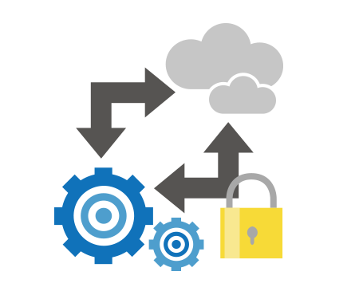

Importância na prática
Gerenciamento de riscos em manutenção
de software
Modelo de maturidade
  SEI (Software Engeneering Institute)
  CMMI (Capability Model Integration)

Slide 3

ABORDAGENS
Gerenciamento de riscos
Processos de identificação e Análise de riscos
Manutenção de sistema – Atividade crítica

Slide 4

FERRAMENTAS
Priorizando riscos para manutenção de software
Taxonomia
  Sistema a ser mantido
  Gerência de projeto
  Processo de software
  Problemas de pessoal

Slide 5
Fatores de riscos classificados como mais importantes

Slide 6
OBJETIVO DO ARTIGO
Conclusão
  Proposta
  Resultado
http://www.grise.upm.es/htdocs/rearviewmirror/conferencias/jiisic04/Papers/22.pdf

